Slide 1
FORMULARIOS

Slide 2
HTML
<html>
<head>
<titl
e>Formulario de entrada del dato nombre
</title>
</head>
<body>
<form method="post" action="pagina2.php">
<!
--programa que se encargará del procesamiento de los datos
Del formulario-->
Teclea tu
nombre:
<input type="text" name="nombre">
<!
--
para crear un cuadro de texto para teclear un
nombre
--
>
<br
/
>
<inpu
t type="submit" value="aceptar
">
<!
--
para cr
ear el
botón
aceptar ,
en value ponemos la
etiqueta del bot
ó
n
--
>
</form>
</body>
</html>

Slide 3
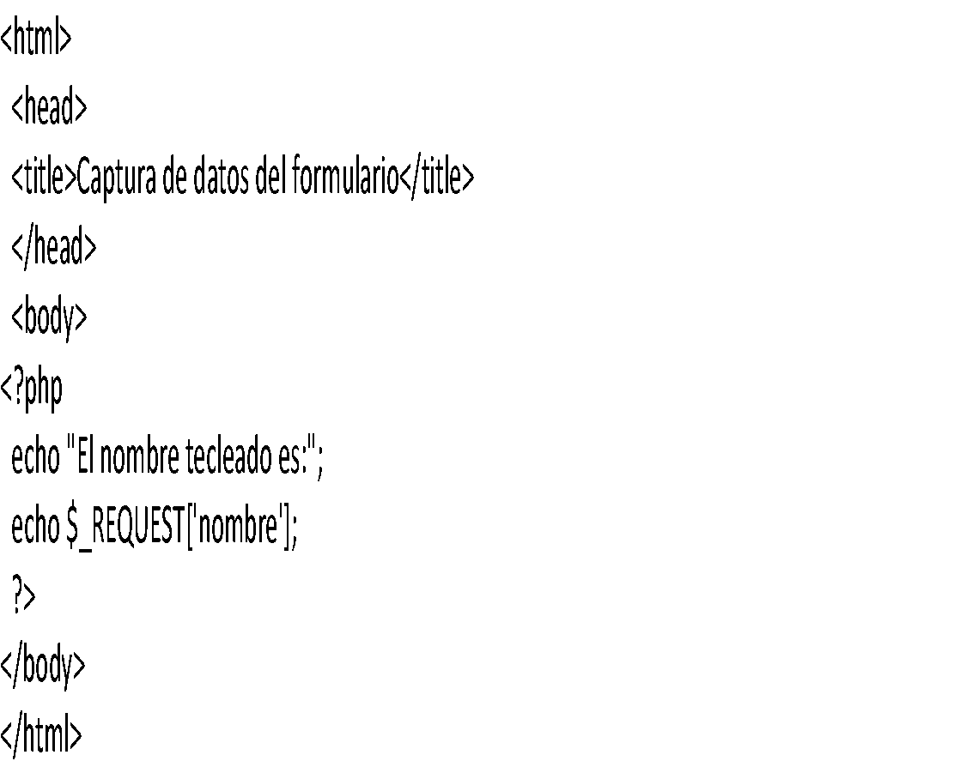
pagina2.php

Slide 4
<form>
<input type=[ "text"| "submit"| "reset"| "radio"| "checkbox"|
"select"| "textarea"]……>
<input type="text" name="nombre">
<input type="submit" value="aceptar">
<input type="reset" value="borrar datos">
<input type="radio" name="radio1" value="suma">sumar
<input type="radio" name="radio1" value="resta">restar
<input type="checkbox" name="check1">sumar
<input type="checkbox" name="check2">restar
<select name="operacion">
<option value="suma">sumar</option>
<option value="resta">restar</option>
</select>
<textarea name="Comentario"></textarea>
</form>

Slide 5
Cuando accedemos a la información de un formulario o a los datos de una b.d. se realiza mediante el vector $_REQUEST que crea PHP de forma automática.
Ejemplos de uso del vector $_REQUEST:
echo $_REQUEST['telefono'];
if($_REQUEST['radio1']=="suma")
if(isset($_REQUEST['check1']))
La función isset() devuelve true o false. Sirve para saber si existe un determinado componente en un vector.

Slide 6
MÉTODOS DE ENVÍO Y RECEPCIÓN DE DATOS: $_REQUEST, $_POST o $_GET
Necesitaremos un formulario HTML para enviar los datos hacia el servidor para su procesamiento. En la etiqueta <form> será dónde definiremos la propiedad method que indica cómo se enviarán los datos del cliente al servidor.
Las opciones son dos:
post: Envía ocultos los datos. Todos los nombres y valores están integrados dentro del cuerpo de la solicitud HTTP. No tiene límite de caracteres.
post: con este método los datos se incluyen en el cuerpo del formulario y se envían utilizando el protocolo HTTP
get: Pasa los datos de una página a la siguiente como parte de la URL. Todos los nombres y valores de las variables se muestran en la URL. Tiene limitación de caracteres (2000 caracteres aprox. ).
Al final de la dirección URI se indica con un símbolo ? Y cada clave valor se envía un separador: &.
Ejemplo:
http://localhost/ejer2.php?var1=5&var2=Bilbao
Por otro lado tenemos la opción Request. Esta opción es sin duda la más interesante cuando tenemos que recoger datos de otras páginas en las que no sabemos cuál es el método de envío.

Slide 7
GET
formulario.html
<form action="procesar.php" method="get">
<input name="variable" type="text"/>
<input type="submit" value="enviar"/>
</form>
procesar.php
<?php
$var = $_GET['variable'];
echo $var;
?>

Slide 8
POST
formulario.html
<form action="procesar.php" method="post">
<input name="variable" type="text"/>
<input type="submit" value="enviar"/>
</form>
procesar.php
<?php
$var = $_POST[ 'variable‘];
echo $var;
?>
REQUEST
formulario.html
<form action="procesar.php" method="post">
<input name="variable" type="text"/>
<input type="submit" value="enviar"/>
</form>
<form action="procesar.php" method="get">
<input name="variable" type="text"/>
<input type="submit" value="enviar"/>
</form>
procesar.php
<?php
$var = $_REQUEST['variable'];
echo $var;
?>

Slide 9
Agrupación En Una Página De La Petición Y La Respuesta
<html>
<head>
<title>Formulario de entrada del dato nombre</title>
</head>
<body>
<?php
if(!$_GET){
?>
<form method="GET" action="todoUno.php">
Teclea tu nombre:
<input type="text" name="nombre">
<br />
<input type="submit" value="aceptar">
</form>
<?php
}
else{
echo "El nombre tecleado es:";
echo $_GET['nombre'];
}
?>
</body>
</html>

Slide 10
